Slide 1
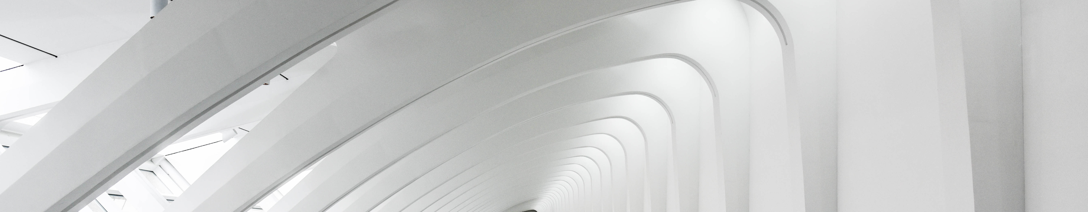

AREAS Y APLICAICONES DE LA IA

Slide 2
3 | Introduccion
4 | Machine Learing
5 | Procesamiento de lenguaje Natural
6 | Vision por Computadora
7 | Robotica
8 | Salud
9 | Finanzas
10 | Concluciones
TABLA DE CONTENIDO

Slide 3
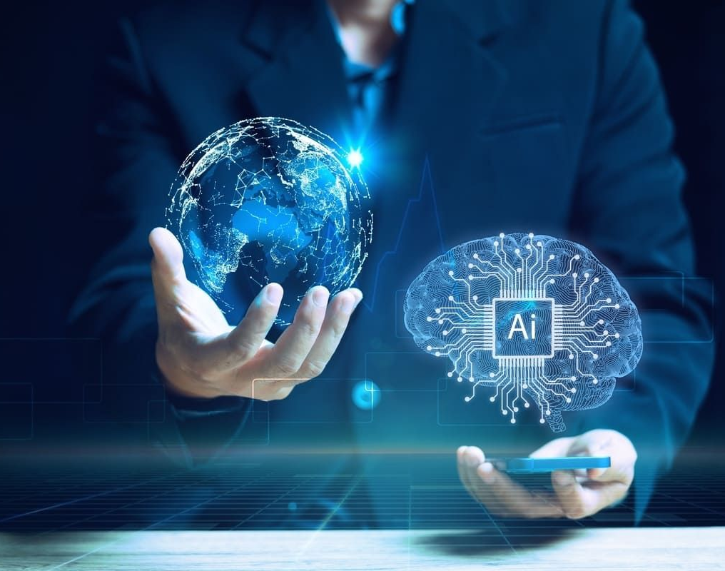
INTRODUCCION
Veremos diferentes areas de la ia y como seria sus aplicaciones

Slide 4


MACHINE LEARNING
Reconocimiento de patrones
Clasificacion de imagen
Recomendacion de productos
Volver al programa
María y asociados

Slide 5
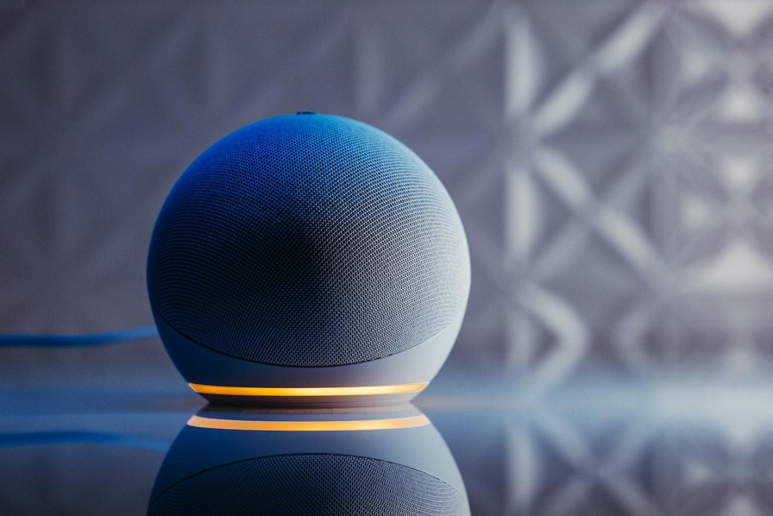

PLN
Alexa, Siri, ChatGPT
Se ocupa de la interacción entre computadoras y el lenguaje humano, buscando que las máquinas comprendan, interpreten y generen texto o habla de manera similar a los humanos
Traductores
Explica las estadísticas.

Slide 6
Reconocimiento facial
Vision por computadora
Permite a las máquinas "ver" y procesar imágenes y videos de manera similar a como lo hacen los humanos.
Veiculos autonomos
Inspeccion industrial

Slide 7
1956
ROBOTICA
Robots Industriales
1999
Desarrollo de robots que pueden realizar tareas físicas de forma autónoma o semiautónoma.
Robots en medicina
2002
Robots en el hogar

Slide 8
Uso de la IA para mejorar diagnósticos, tratamientos y la eficiencia de los servicios de salud.
SALUD
Diagnosticos
Desarrollo de farmacos
Monitoreo de pacientes
identificación de enfermedades a partir de imágenes médicas, como cáncer
Añadir textopredicción de moléculas efectivas para nuevas medicinas
dispositivos inteligentes que pueden predecir y alertar sobre problemas médicos

Slide 9
FINANZAS
Aplicación de IA para mejorar la eficiencia en los mercados financieros y servicios bancarios.
Deteccion de fraude
Operaciones de inversiones
Asistente

Slide 10



CONCLUCION

Slide 11
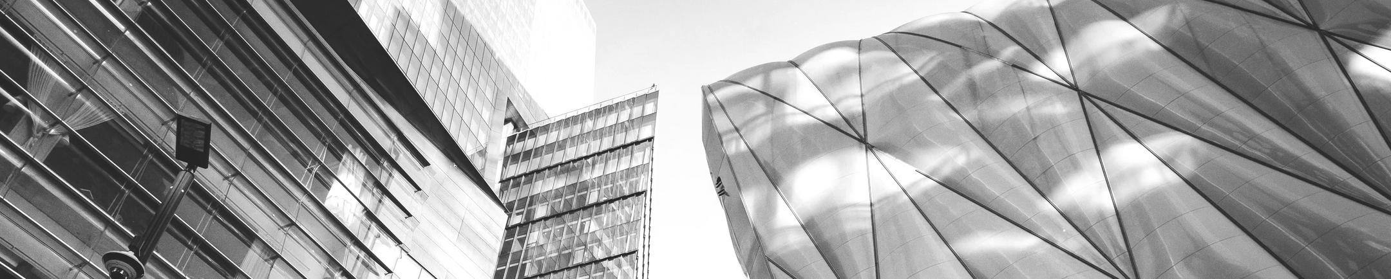
GRACIAS POR SU ATENCIÓN

